Slide 1
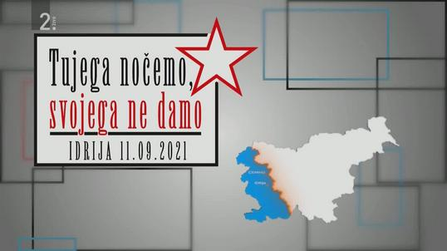
Vrnitev Primorske k matični domovini
15. september

Slide 2
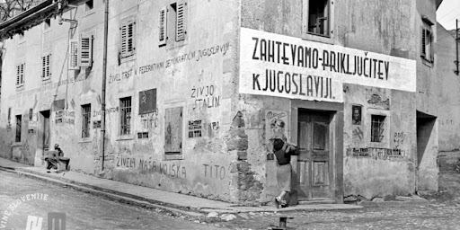
Zgoraj omenjeni datum je bil izbran kot spomin na podpis mirovne pogodbe med Italijo in SFRJ leta 1947.
Takratna država Jugoslavija je dobila nazaj večji del Primorske, vendar brez Trsta in Gorice.
Primorska je pripadla Italiji po prvi svetovni vojni.
Vir: Internet (13. 9. 2021)

Slide 3
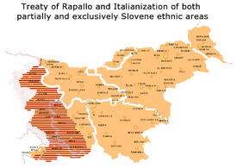
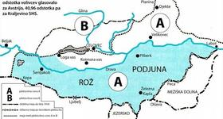
Vprašanje meja po 1. svetovni vojni
Severna meja
Rudolf Maister s prostovoljci zavzame Maribor (23. 11. 1918).
Poskuša osvoboditi tudi Celovško kotlino.
Sporno območje se razdeli na dve coni in se 10.10. 1920 izvede plebiscit. Sporno ozemlje pripade Republiki Avstriji. Naša severna meja je določena.
Zahodna meja
Italija je z Londonskim sporazumom pridobila pravico prisvojiti si četrtino slovenskega ozemlja.
To se potrdi z Rapallsko pogodbo (1920).
https://siol.net/novice/slovenija/koroski-plebiscit-med-nacionalno-tragedijo-in-praznikom-domovine-91879
https://sl.wikipedia.org/wiki/Rapalska_pogodba

Slide 4
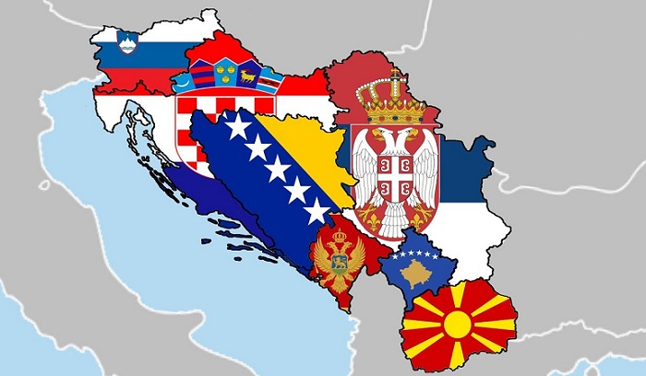
Socialistična federativna republika Jugoslavija
Slovenci so del Kraljevine SHS (kasneje Kraljevine Jugoslavije) do 1945.
Med drugo svetovno vojno zasedejo ozemlje Kraljevine Nemci, Madžari, Italijani, Bolgari in Romuni.
Partizani načelu s Titom osvobodijo Jugoslavijo.
Po vojni je ustanovljena SFRJ na čelu s Titom.
Slovenija je ena izmed republik.
Ta propade 1991.
https://www.biznisinfo.ba/zemlje-bivse-sfrj-ne-mogu-jedna-bez-druge/

